Slide 1
ĐỒ ÁN CƠ SỞ TRÍ TUỆ NHÂN TẠO

Slide 2
TÊN ĐỀ TÀI ỨNG DỤNG HỒI QUY TUYẾN TÍNH ĐỂ XUẤT RA ĐIỂM THỰC VÀ ĐIỂM DỰ ĐOÁN CỦA CÁC MÔN TOÁN, VĂN, ANH CỦA MỘT TRƯỜNG HỌC

Slide 3
SINH VIÊN PHỤ TRÁCH ĐỀ TÀI
Họ và tên : Từ Minh Cường
MSSV : 2100010610
Lớp : 21DTH1A
Khóa : 21
Ngành/chuyên ngành: Trí tuệ nhân tạo

Slide 4
SƠ LƯỢC VỀ ĐỀ TÀI
Đồ án này tập trung vào việc sử dụng hồi quy tuyến tính để dự đoán điểm của các môn Toán, Văn, Anh dựa trên dữ liệu của một trường học. Hồi quy tuyến tính là một thuật toán đơn giản và phổ biến trong lĩnh vực học máy, nó giúp chúng ta tìm ra mối quan hệ tuyến tính giữa các biến độc lập và biến phụ thuộc. Bằng cách xây dựng mô hình hồi quy tuyến tính và sử dụng dữ liệu huấn luyện, chúng ta có thể dự đoán điểm dự kiến của các môn học dựa trên điểm thực tế.
Đồ án này không chỉ giúp chúng ta áp dụng kiến thức về trí tuệ nhân tạo vào thực tế, mà còn giúp chúng ta hiểu rõ hơn về quá trình xây dựng mô hình, đánh giá và ứng dụng của trí tuệ nhân tạo trong lĩnh vực dự đoán và phân tích dữ liệu. Đồng thời, đồ án cũng mở ra cánh cửa cho việc nghiên cứu và phát triển các phương pháp và ứng dụng trí tuệ nhân tạo trong tương lai.

Slide 5
MỤC TIÊU CỦA ĐỀ TÀI
Tìm hiểu và áp dụng các kỹ thuật cơ bản của Trí tuệ nhân tạo để dự đoán dựa trên các yếu tố của đầu vào.
Hiểu được quy trình xây dựng mô hình, huấn luyện và đánh giá mô hình trong Trí tuệ nhân tạo.

Slide 6
CHƯƠNG 1 CƠ SỞ LÝ THUYẾT

Slide 7

I. Học máy 1. Học máy là gì ?
- Học máy (Machine Learning) là một lĩnh vực trong khoa học máy tính và trí tuệ nhân tạo (AI) nghiên cứu và phát triển các thuật toán và mô hình để cho phép máy tính học hỏi và cải thiện hiệu suất trên một tập dữ liệu mà không cần được lập trình một cách cụ thể. Mục tiêu chính của học máy là phát triển các thuật toán và mô hình có khả năng tự điều chỉnh và cải thiện dự đoán hoặc quyết định dựa trên dữ liệu.

Slide 8
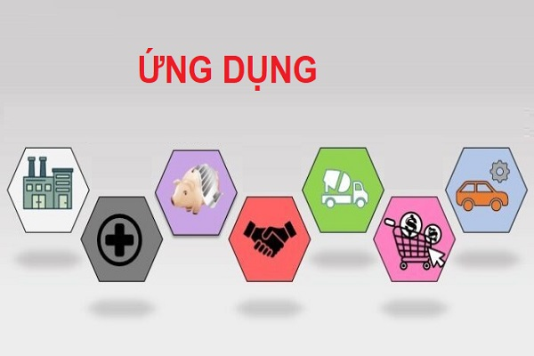
2. Ứng dụng của học máy
- Xử lý hình ảnh và thị giác máy tính.
- Xử lý ngôn ngữ tự nhiên.
- Tư duy tự động và trí tuệ nhân tạo.
- Dự đoán và dự báo.
- Y học và chăm sóc sức khỏe.
- Quảng cáo trực tuyến và e-commerce.
- Khoa học và nghiên cứu.
- Quản lý tài chính và ngân hàng.
- Công nghiệp và sản xuất.
- Phát triển trò chơi.

Slide 9

I. Hồi quy tuyến tính 1. Hồi quy tuyến tính là gì?
- Hồi quy tuyến tính (Linear Regression) là một mô hình được xây dựng dựa trên mối quan hệ tuyến tính giữa biến độc lập và biến phụ thuộc.
- Mô hình hồi quy tuyến tính giả định rằng có một mối quan hệ tuyến tính giữa biến độc lập và biến phụ thuộc, và cố gắng tìm ra đường thẳng (trong trường hợp hồi quy tuyến tính đơn biến) hoặc siêu mặt phẳng (trong trường hợp hồi quy tuyến tính đa biến) tốt nhất để khớp với dữ liệu.

Slide 10
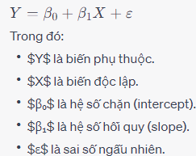
2.Cách hoạt động của hồi quy tuyến tính
-Tập dữ liệu: Đầu tiên, bạn cần một tập dữ liệu chứa thông tin về biến độc lập (hoặc các biến độc lập nếu là hồi quy đa biến) và biến phụ thuộc.
-Ước tính hệ số: Mục tiêu là tìm các giá trị $β₀$ và $β₁$ sao cho tổng của bình phương sai số (SSE) là nhỏ nhất. SSE là tổng của các bình phương của sai số $ε$, và mục tiêu của hồi quy tuyến tính là tìm giá trị $β₀$ và $β₁$ sao cho SSE là nhỏ nhất.
-Đánh giá mô hình: Sau khi ước tính được $β₀$ và $β₁$, bạn cần đánh giá hiệu suất của mô hình bằng cách sử dụng các độ đo như R-squared (hệ số xác định), RMSE (Root Mean Squared Error), MAE (Mean Absolute Error), và các độ đo khác. R-squared đo lường phần trăm biến thiên của biến phụ thuộc mà mô hình có thể giải thích.
-Dự đoán: Khi bạn đã ước tính được mô hình, bạn có thể sử dụng nó để dự đoán giá trị của biến phụ thuộc dựa trên các giá trị của biến độc lập mới.

Slide 11
3. Biến độc lập(Independent Variable)
Biến độc lập là biến mà bạn nghiên cứu hoặc sử dụng để dự đoán biến phụ thuộc.
Trong mô hình hồi quy tuyến tính, biến độc lập (thường được ký hiệu là $X$) là biến mà bạn giả định ảnh hưởng đến biến phụ thuộc.

Slide 12
4.Biến Phụ Thuộc (Dependent Variable)
Biến phụ thuộc là biến mà bạn muốn dự đoán hoặc mô hình hóa dựa trên biến độc lập.
Trong mô hình hồi quy tuyến tính, biến phụ thuộc (thường được ký hiệu là $Y$) là biến mà bạn cố gắng giải thích hoặc dự đoán bằng cách sử dụng biến độc lập.

Slide 13

5.Hệ Số Hồi Quy (Regression Coefficients)
Hệ số hồi quy là các giá trị số đại diện cho mức độ và hướng ảnh hưởng của biến độc lập lên biến phụ thuộc trong mô hình hồi quy tuyến tính.
Trong mô hình hồi quy tuyến tính đơn biến, có hai hệ số: hệ số chặn (β₀) và hệ số hồi quy (β₁). Công thức mô hình có thể được biểu diễn như sau:
β₀ là hệ số chặn (intercept), đại diện cho giá trị trung bình của biến phụ thuộc khi biến độc lập bằng 0.
β₁ là hệ số hồi quy (slope), đại diện cho mức độ thay đổi của biến phụ thuộc khi biến độc lập thay đổi một đơn vị.

Slide 14
6.Đánh Giá Hiệu Suất Mô Hình
R-squared (R²): Đo lường phần trăm biến thiên của biến phụ thuộc mà mô hình có thể giải thích. Giá trị R² càng cao, mô hình càng phù hợp với dữ liệu.
Root Mean Squared Error (RMSE): Đo lường sự sai lệch trung bình giữa giá trị dự đoán và giá trị thực tế, với giá trị sai số được căn bậc hai. Giá trị RMSE càng thấp, mô hình càng chính xác.
Mean Absolute Error (MAE): Đo lường sự sai lệch trung bình giữa giá trị dự đoán và giá trị thực tế, sử dụng giá trị tuyệt đối của sai số. Giá trị MAE càng thấp, mô hình càng chính xác.

Slide 15
CHƯƠNG 2 PHÂN TÍCH YÊU CẦU

Slide 16
1. Yêu cầu đề bài
Dùng hồi quy tuyến tính để xuất ra điểm thực và điểm dự đoán của điểm của các môn toán, văn, anh dựa trên data của 1 trường học.

Slide 17
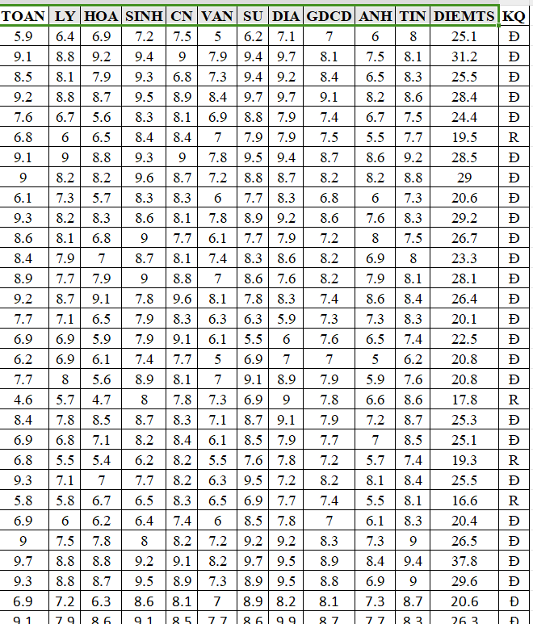
2.Phân tích yêu cầu đề bài
Chuẩn bị dữ liệu: Thu thập dữ liệu về điểm số của các môn Toán, Văn, Anh từ một trường học. Dữ liệu này bao gồm các điểm số thực và điểm số dự đoán của các môn học.
Tiền xử lý dữ liệu: Kiểm tra và xử lý các giá trị thiếu, ngoại lệ hoặc không hợp lệ trong dữ liệu. Nếu cần, thực hiện biến đổi dữ liệu như chuẩn hóa, mã hóa các biến phân loại, ….

Slide 18
Chia dữ liệu: Chia dữ liệu thành tập dữ liệu huấn luyện và tập dữ liệu kiểm tra. Tập dữ liệu huấn luyện được sử dụng để xây dựng mô hình hồi quy tuyến tính, trong khi tập dữ liệu kiểm tra được sử dụng để đánh giá hiệu suất của mô hình.
Xây dựng mô hình hồi quy tuyến tính: Sử dụng thư viện sklearn để xây dựng mô hình hồi quy tuyến tính trên tập dữ liệu huấn luyện. Mô hình sẽ học mối quan hệ tuyến tính giữa các biến độc lập (điểm các môn học) và biến phụ thuộc (điểm dự đoán).
Đánh giá mô hình: Sử dụng các độ đo như RMSE (độ lỗi trung bình bình phương) và R^2 (hệ số xác định) để đánh giá hiệu suất của mô hình trên tập dữ liệu kiểm tra. Điều này giúp đánh giá khả năng dự đoán của mô hình và độ chính xác của nó.
Xuất ra điểm thực và điểm dự đoán: Với mô hình đã xây dựng, ta có thể sử dụng nó để dự đoán điểm dự đoán của các môn học dựa trên điểm các môn học thực tế. Kết quả này có thể được xuất ra để phân tích và sử dụng trong việc đánh giá học sinh hoặc các mục đích khác.

Slide 19
CHƯƠNG 3 XÂY DỰNG MÔ HÌNH

Slide 20
1. Các bước thực hiện mô hình
Bước 1: Thu thập Dữ liệu.
Bước 2: Chuẩn bị Dữ liệu.
Bước 3: Chia Dữ liệu.
Bước 4: Xây dựng Mô hình Hồi Quy Tuyến Tính.
Bước 5: Huấn Luyện Mô hình.
Bước 6: Đánh Giá Mô hình.
Bước 7: Sử Dụng Mô hình để Dự Đoán.

Slide 21
2.Các thư viện sử dụng
1. `matplotlib`: Thư viện này được sử dụng để tạo và điều khiển đồ thị trong Python.
2. `sklearn`: Thư viện này cung cấp các công cụ và thuật toán cho việc phân tích và mô hình hóa dữ liệu, bao gồm cả linear regression (hồi quy tuyến tính).
3. `pandas`: Thư viện này cung cấp các công cụ và cấu trúc dữ liệu để làm việc với dữ liệu dạng bảng, giúp xử lý và phân tích dữ liệu dễ dàng hơn.
4. `numpy`: Thư viện này cung cấp các công cụ và cấu trúc dữ liệu để làm việc với mảng đa chiều và thực hiện các phép toán số học trên dữ liệu.
5. `ExcelWriter` và `ExcelFile` từ `pandas`: Các lớp này được sử dụng để ghi và đọc dữ liệu từ file Excel.
6. `math`: Thư viện này cung cấp các hàm toán học cơ bản.
7. `mean_squared_error` từ `sklearn.metrics`: Hàm này được sử dụng để tính toán độ đo sai số bình phương trung bình giữa các giá trị dự đoán và giá trị thực tế.
8. `plt` từ `matplotlib.pyplot`: Đây là một giao diện cho các hàm tạo đồ thị của thư viện matplotlib.
9. `r2_score` từ `sklearn.metrics`: Hàm này được sử dụng để tính toán hệ số xác định R^2, một độ đo cho mô hình hồi quy.
10.`seaborn`: Thư viện này cung cấp các công cụ và giao diện phức tạp hơn cho việc tạo và điều chỉnh đồ thị, giúp tạo ra các biểu đồ trực quan và hấp dẫn.

Slide 22
3.Chi tiết các bước làm
Bước 1 : Khai báo các thư viện.
Bước 2 : Đọc và xuất dự liệu trong file.
Bước 3 : Tạo ra 1 mảng chứa cột điểm mà chúng ta muốn dự đoán.
Bước 4 : Khởi tạo 1 đối tượng mô hình quy hồi tuyến tính từ thư viện sklearn.
Bước 5 : Huấn luyện mô hình quy hồi tuyến tính bằng cách sử dụng X và Y.
Bước 6 : Tạo 1 dòng in ra hệ số điều chỉnh của mô hình quy hồi tuyến tính.
Bước 7 : Tính toán sai số giữa giá trị dự đoán. Sử dụng mô hình đã huấn luyện để dự đoán giá trị của biến phụ thuộc dựa trên đặc trưng X. Tính toán và in ra giá trị của hệ số xác định giữa giá trị thực và giá trị dự đoán. Và in ra.
Bước 8 : Vẽ biểu đồ scatter của điểm thực. Và dùng plot để vẽ đường của điểm dự đoán. Và in ra biểu đồ.
Bước 9 : Vẽ biểu đồ cho điểm Toán.
Bước 10 : Vẽ biểu đồ cho điểm Văn.
Bước 11 : Vẽ biểu đồ cho điểm Anh.

Slide 23
CHƯƠNG 4 Thực nghiệm mô hình

Slide 24
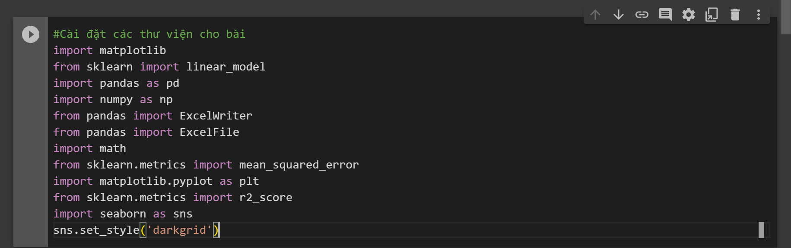
Bước 1 : Khai báo các thư viện.

Slide 25
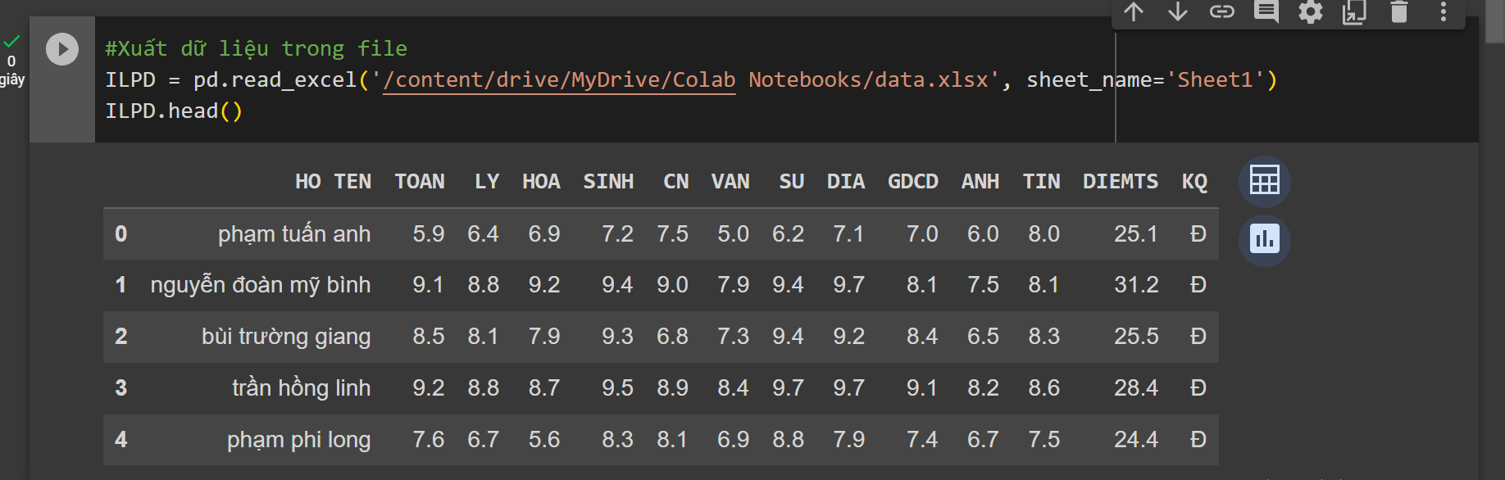
Bước 2 : Đọc và xuất dự liệu trong file.

Slide 26
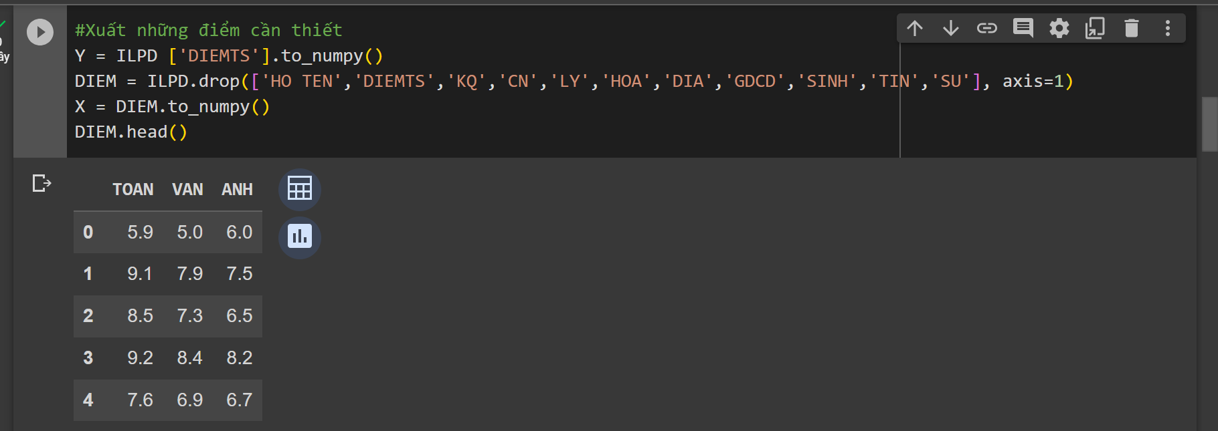
Bước 3 : Tạo ra 1 mảng chứa cột điểm mà chúng ta muốn dự đoán.

Slide 27

Bước 4 : Khởi tạo 1 đối tượng mô hình quy hồi tuyến tính từ thư viện sklearn. Bước 5 : Huấn luyện mô hình quy hồi tuyến tính bằng cách sử dụng X và Y.

Slide 28
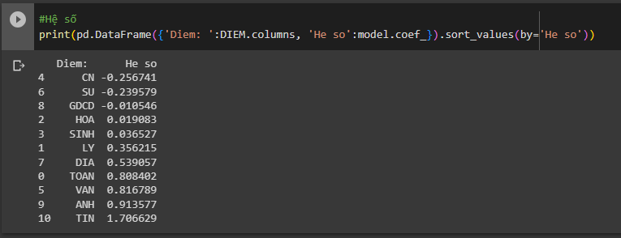
Bước 6 : Tạo 1 dòng in ra hệ số điều chỉnh của mô hình quy hồi tuyến tính.

Slide 29
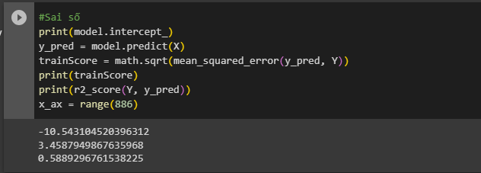
Bước 7 : Tính toán sai số giữa giá trị dự đoán. Sử dụng mô hình đã huấn luyện để dự đoán giá trị của biến phụ thuộc dựa trên đặc trưng X. Tính toán và in ra giá trị của hệ số xác định giữa giá trị thực và giá trị dự đoán. Và in ra.

Slide 30
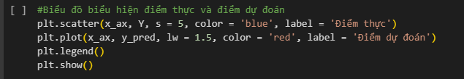
Bước 8 : Vẽ biểu đồ scatter của điểm thực. Và dùng plot để vẽ đường của điểm dự đoán. Và in ra biểu đồ.

Slide 31
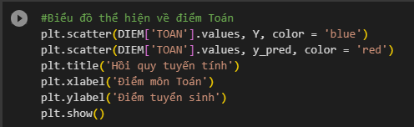
Bước 9 : Vẽ biểu đồ cho điểm Toán.

Slide 32
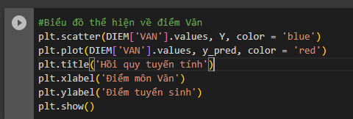
Bước 10 : Vẽ biểu đồ cho điểm Văn.

Slide 33
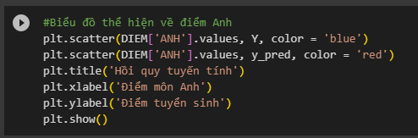
Bước 11 : Vẽ biểu đồ cho điểm Anh.

Slide 34
CHƯƠNG 5 Kết luận và hướng phát triển

Slide 35
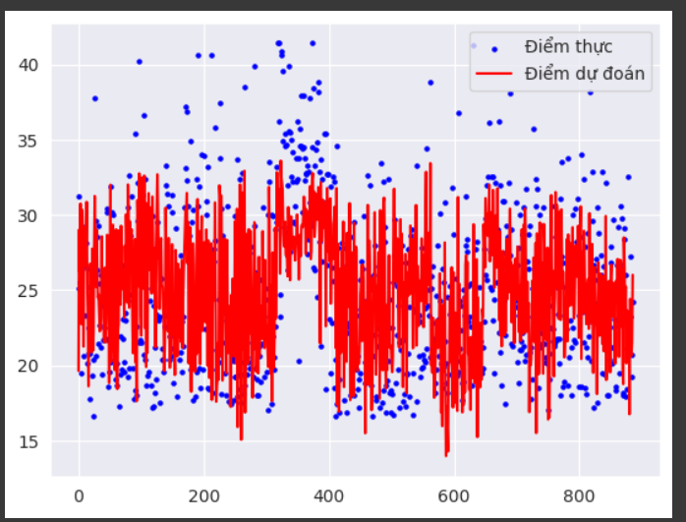
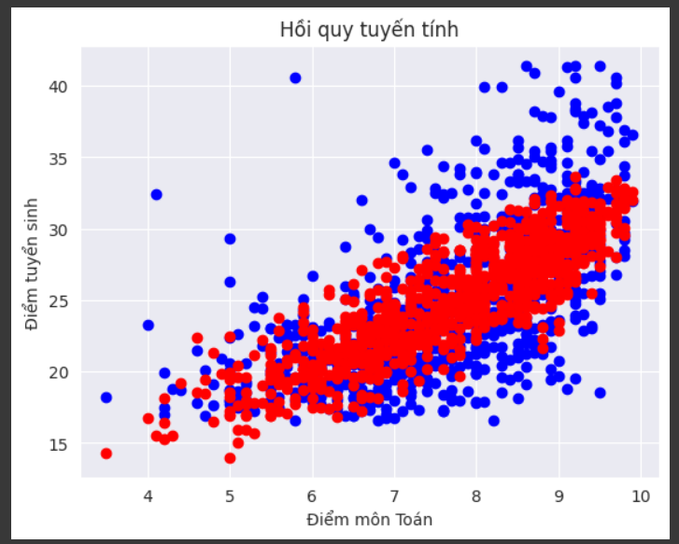
1.Kết quả đạt được

Slide 36
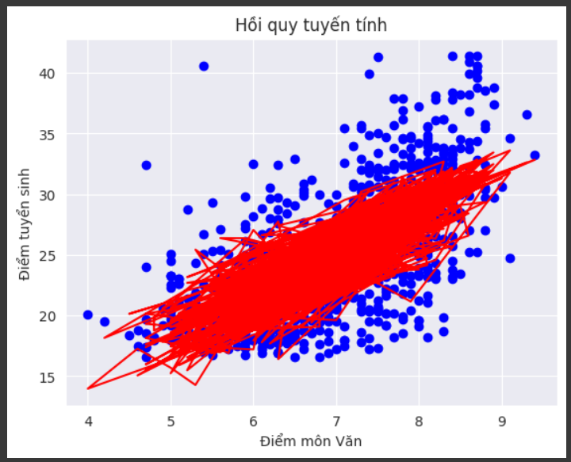
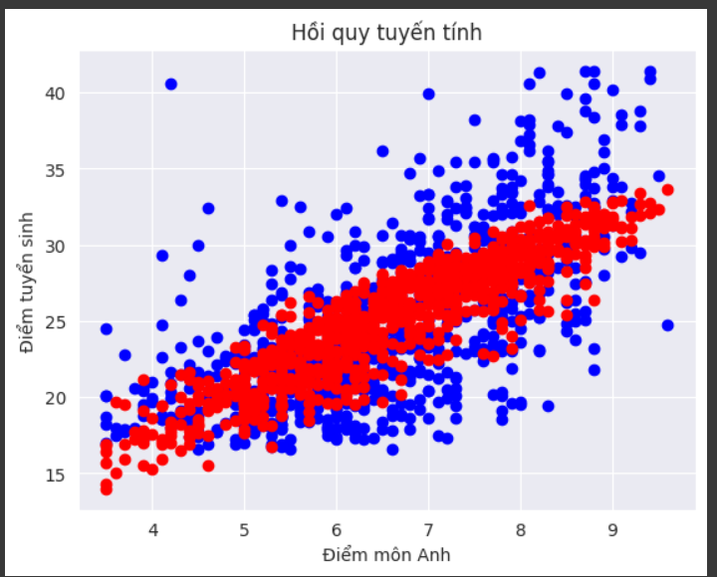

Slide 37
2. Hạn chế của đề tài
Hồi quy tuyến tính giả định rằng có mối quan hệ tuyến tính giữa biến độc lập (các yếu tố bạn sử dụng để dự đoán) và biến phụ thuộc (điểm các môn học). Tuy nhiên, trong thực tế, mối quan hệ có thể không tuyến tính, và hồi quy tuyến tính có thể không phù hợp để mô hình hóa các môn học phức tạp.
Dữ liệu điểm số của học sinh có thể bị ảnh hưởng bởi các yếu tố nhiễu như sự tương quan giữa các môn học, sự tác động của giảng viên, và các yếu tố xã hội khác. Hồi quy tuyến tính có thể không thể hiện tốt sự phức tạp này.

Slide 38
3. Hướng phát triển
Sử dụng dữ liệu từ một trường học cụ thể, có thể mở rộng phạm vi nghiên cứu bằng cách thu thập dữ liệu từ nhiều trường học khác nhau. Điều này có thể giúp phát triển một mô hình hồi quy tuyến tính phức tạp hơn, có khả năng dự đoán điểm số ở nhiều trường học khác nhau và phân tích những yếu tố đặc biệt của mỗi trường.
Có thể phát triển một ứng dụng hoặc công cụ trực tuyến dựa trên mô hình hồi quy tuyến tính của bạn để giúp học sinh, giáo viên hoặc quản lý trường học dự đoán và quản lý điểm số hiệu quả.

Slide 39


